Slide 1

DSTA – Dipartimento di
Scienze della Terra e dell’Ambiente
L'opale di Caselette (TO):
valenza storica e gemmologica
Caucia F. & Riccardi M.P.

Slide 2
DSTA – Dipartimento di
Scienze della Terra e dell’Ambiente
Il progetto di ricerca che abbiamo sviluppato negli ultimi anni riguarda lo studio e la valorizzazione dei minerali qualità-gemma italiani, poco studiati e soprattutto, fino a pochi anni fa, poco conosciuti.
In realtà in Italia abbiamo anche un patrimonio mineralogico con un elevato potenziale gemmologico che merita di essere caratterizzato e valorizzato.
Spesso infatti le gemme italiane presentano proprietà estetiche molto simili a quelle provenienti da giacimenti di altri Paesi, più rinomati.
Alcuni minerali qualità-gemma si trovano solo in Italia, per esempio il “violano” di Praborna (AO) e il diopside blu della Val Sissone (SO); altri molto rari, sono presenti anche nel nostro Paese, per esempio la prehnite dell’Appennino Emiliano (RE e MO) e la datolite di Campotrera (RE).
Scegliere una gemma italiana nella progettazione di un gioiello significa preferire un minerale naturale “nuovo” e “più originale” rispetto ai tradizionali corindoni, berilli, topazi provenienti da località lontane…..

Slide 3
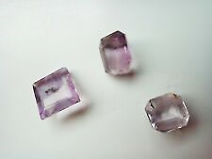
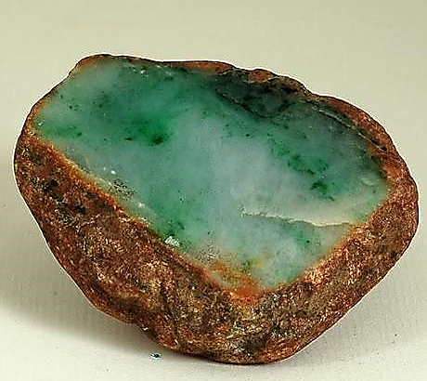
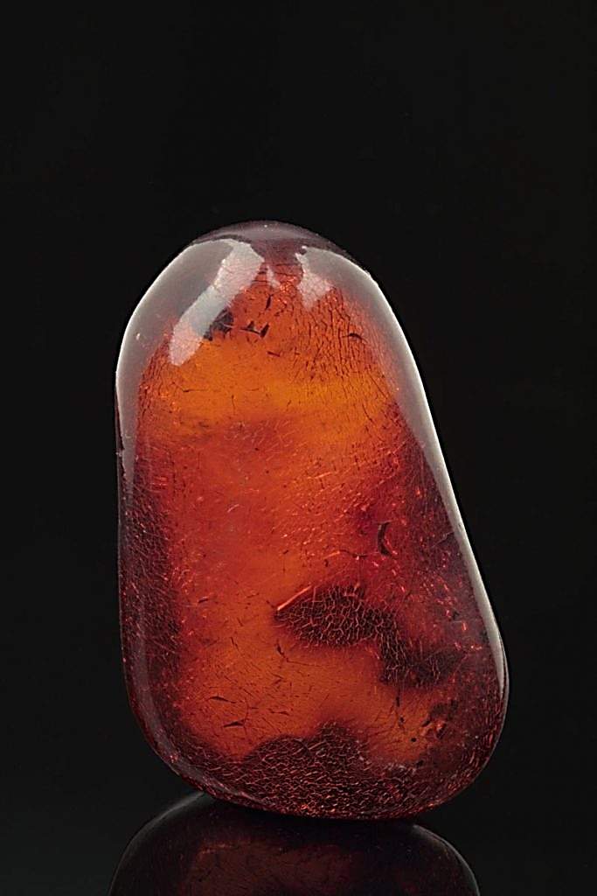
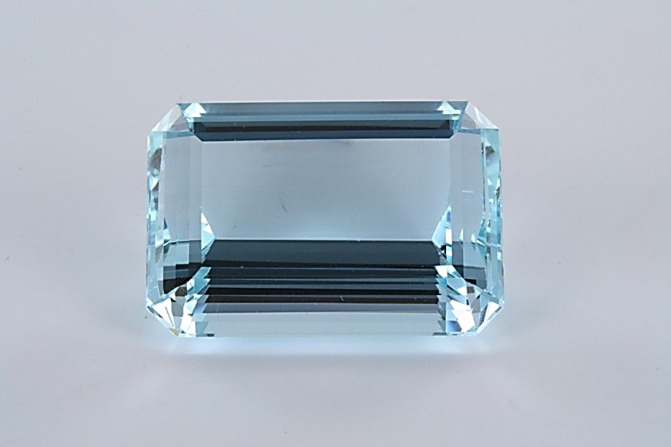
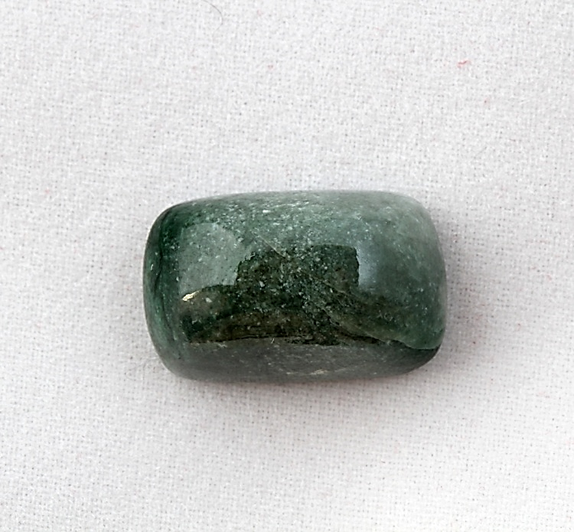
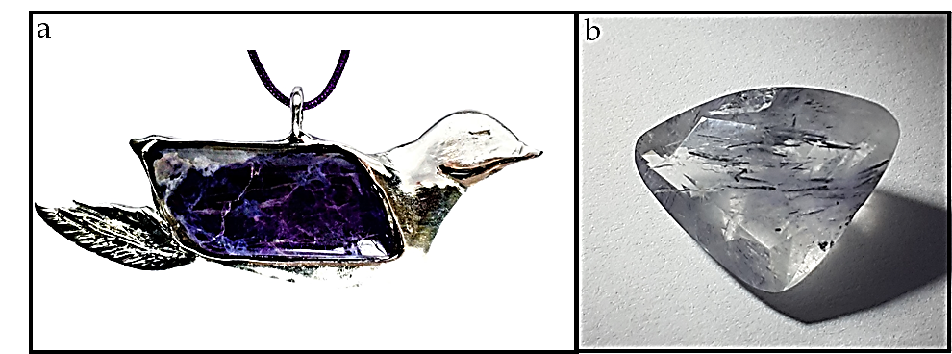
IL PROGETTO DI RICERCA: i minerali qualità gemma in contesti italiani
Fluorite Camissone (Bg)
Acquamarina
Val Bregaglia (SO)
Nefrite Mastabia (SO)
Ambra Simeto (CT)
Giada Monviso (TO)
Gioiello creato con violano di Praborna (AO)
Quarzo con violano

Slide 4
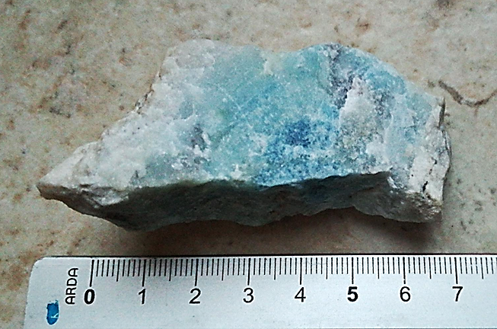
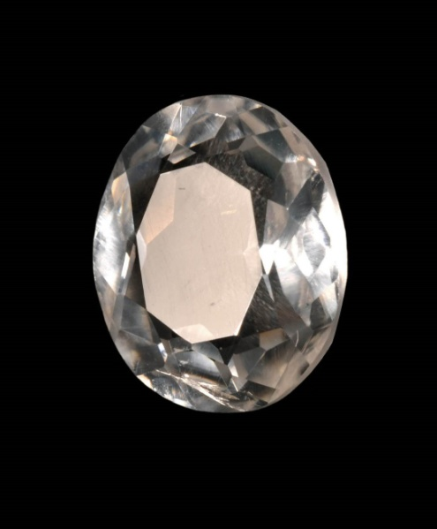
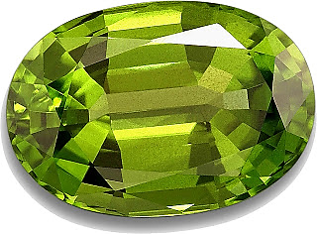
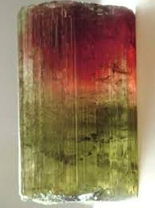
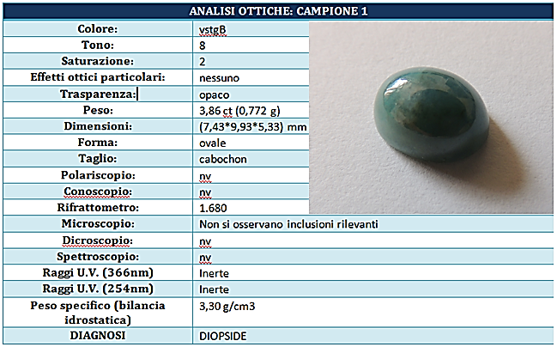
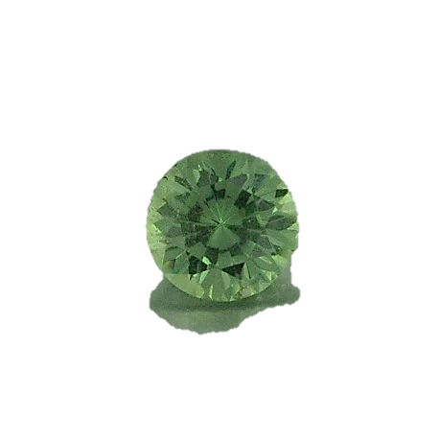
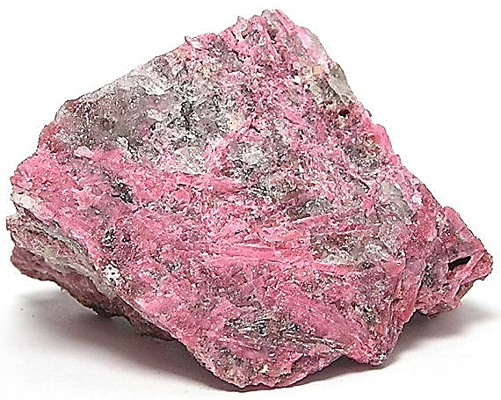
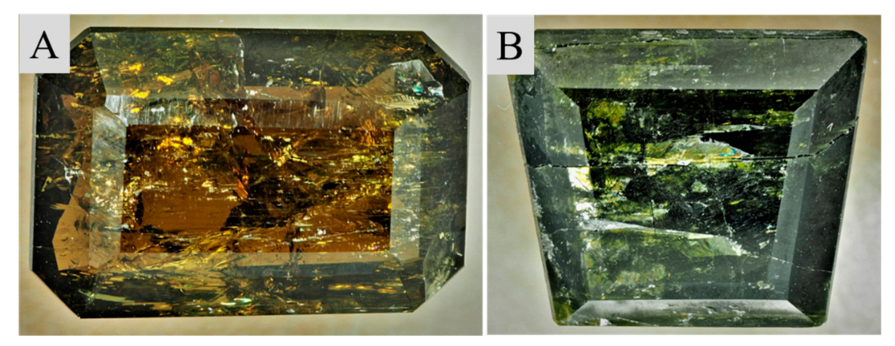
IL PROGETTO DI RICERCA i minerali qualità gemma in contesti italiani
Tormalina San Piero (Isola Elba)
Diopside blu Val Sissone (SO)
Datolite Campotrera (RE)
Olivina Pozzomaggiore (SS)
Tormalina “watermelon”(I. Elba)
Vesuvianiti Val d’Ala (TO)
Demantoide Campo Franscia (SO)
Thulite rosa di Pizzo Tremoggia (SO)

Slide 5
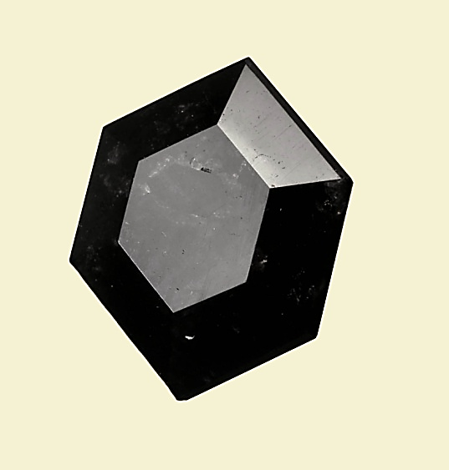
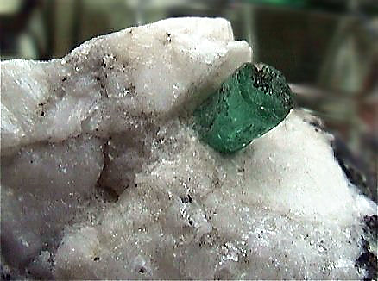
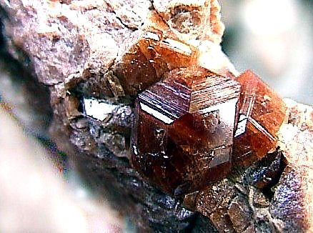
IL PROGETTO DI RICERCA i minerali qualità gemma in contesti italiani
Smeraldo Val Vigezzo
Quarzo nero Monte Rosso (RE)
Essonite Val d’Ala (TO)

Slide 6
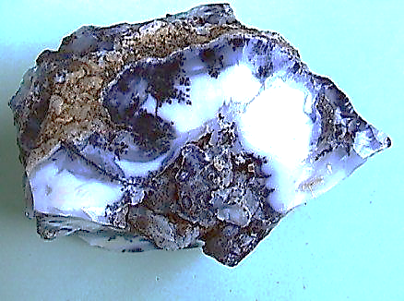
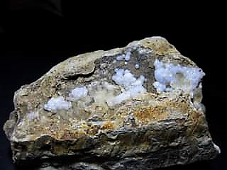
IL PROGETTO DI RICERCA: i minerali qualità gemma in contesti italiani: gli opali
Baldissero Canavese
Mt Calvo a Caselette (+ cave limitrofe)
Monte Maniglia, Val Varaita, comune di Bellino (CN)
Case Montanini comune di Sant’Andrea Bagni (Parma)
Silius (Ca)
Opale con Todorokite Baldissero Canavese
Opale Case Montanini

Slide 7
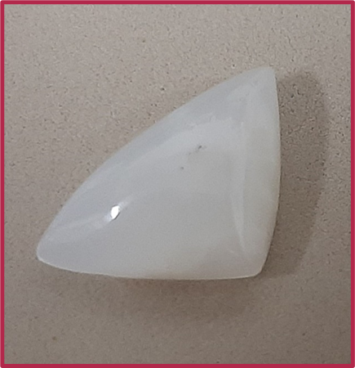
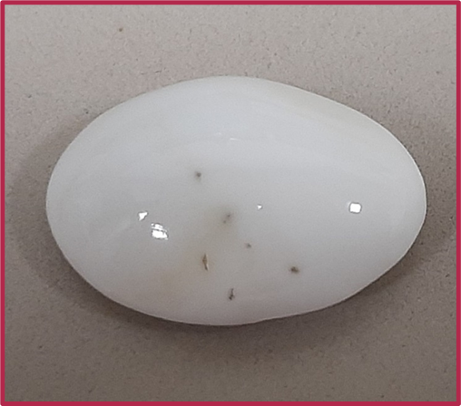
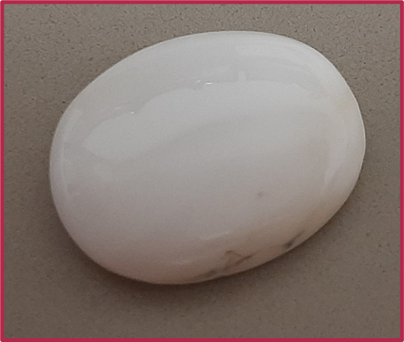
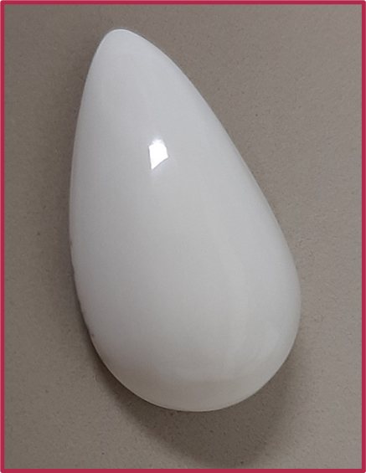
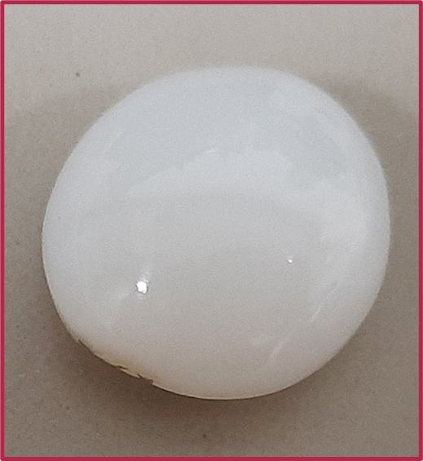
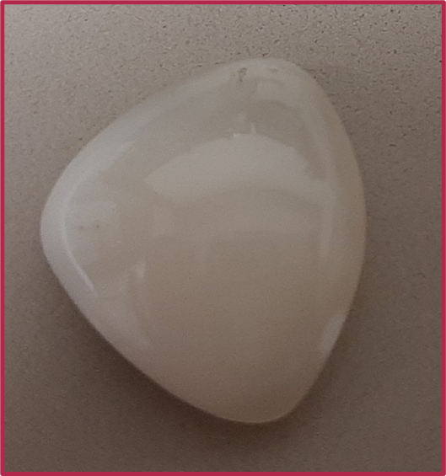
CASELETTE: le varietà gemmologiche

Slide 8
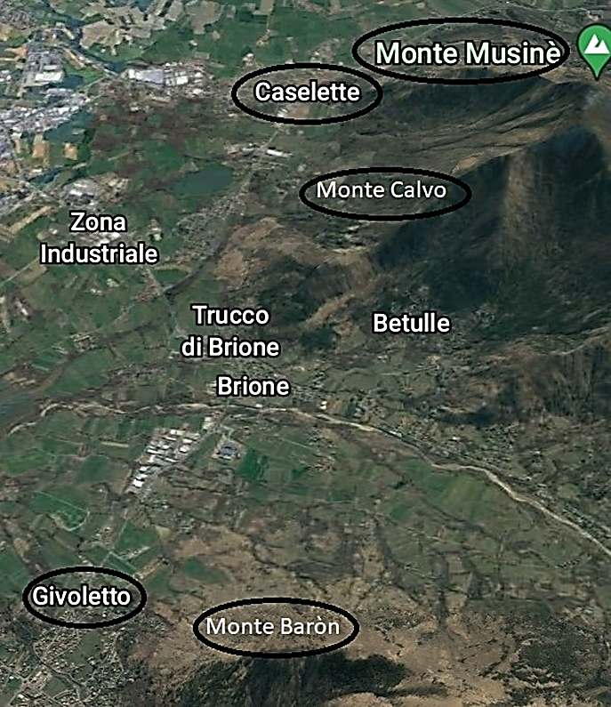
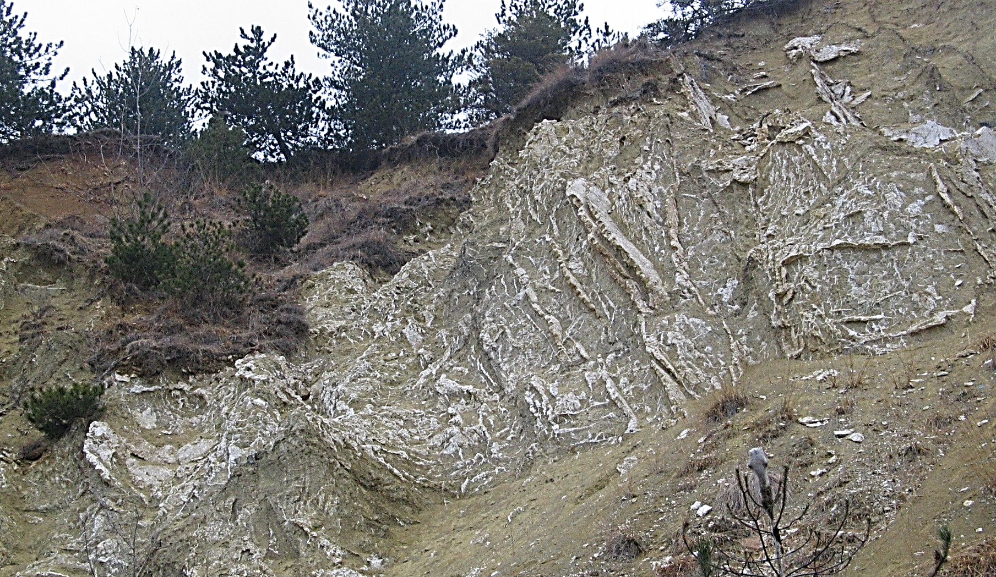
LA CAMPIONATURA
Affioramento di Caselette: gli opali si trovano come riempimento di fratture, associati a magnesite.

Slide 9
METODOLOGIA ANALITICA
INDAGINI NON INVASIVE: analisi fisico-ottiche e gemmologiche (indice del colore, peso specifico, indice di rifrazione, osservazioni UV, microscopia ottica, analisi delle inclusioni)
INDAGINI MICRO-INVASIVE: microscopia elettronica a scansione, microanalisi EDS, LA ICP MS.
INDAGINI INVASIVE: diffrattometria RX di polveri

Slide 10
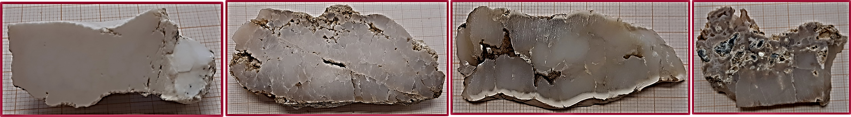
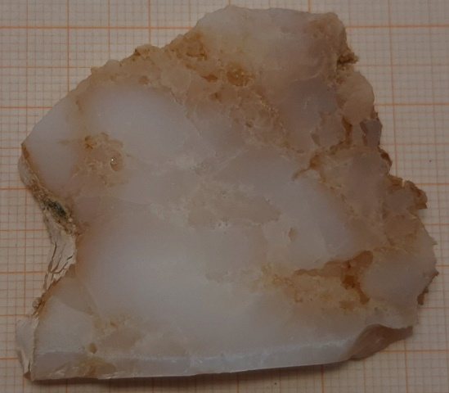
LA CAMPIONATURA: i grezzi
Sono state prese in considerazione tutte le varietà di opali, considerando il colore e la diafaneità (opaco-traslucido-trasparente come caratteri macroscopici.

Slide 11

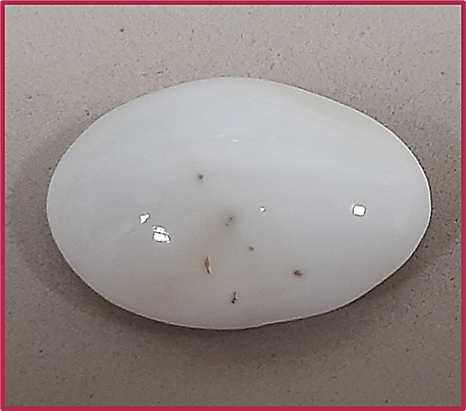




Analisi gemmologiche:
Taglio: cabochon;
Forme: triangolare, goccia, ovale, castagna;
Fluorescenza: debole giallo-verde (365 nm);
Indici di rifrazione: da 1.40 a 1.46;
Peso specifico: da 1.7 a 2.0 g/cm³;
Colore: disomogeneo, da bianco a rosato fino a giallognolo, grigiastri;
Diafaneità: da opaca a traslucida, anche nello stesso campione.
a)
b)
c)
d)
e)
f)

Slide 12
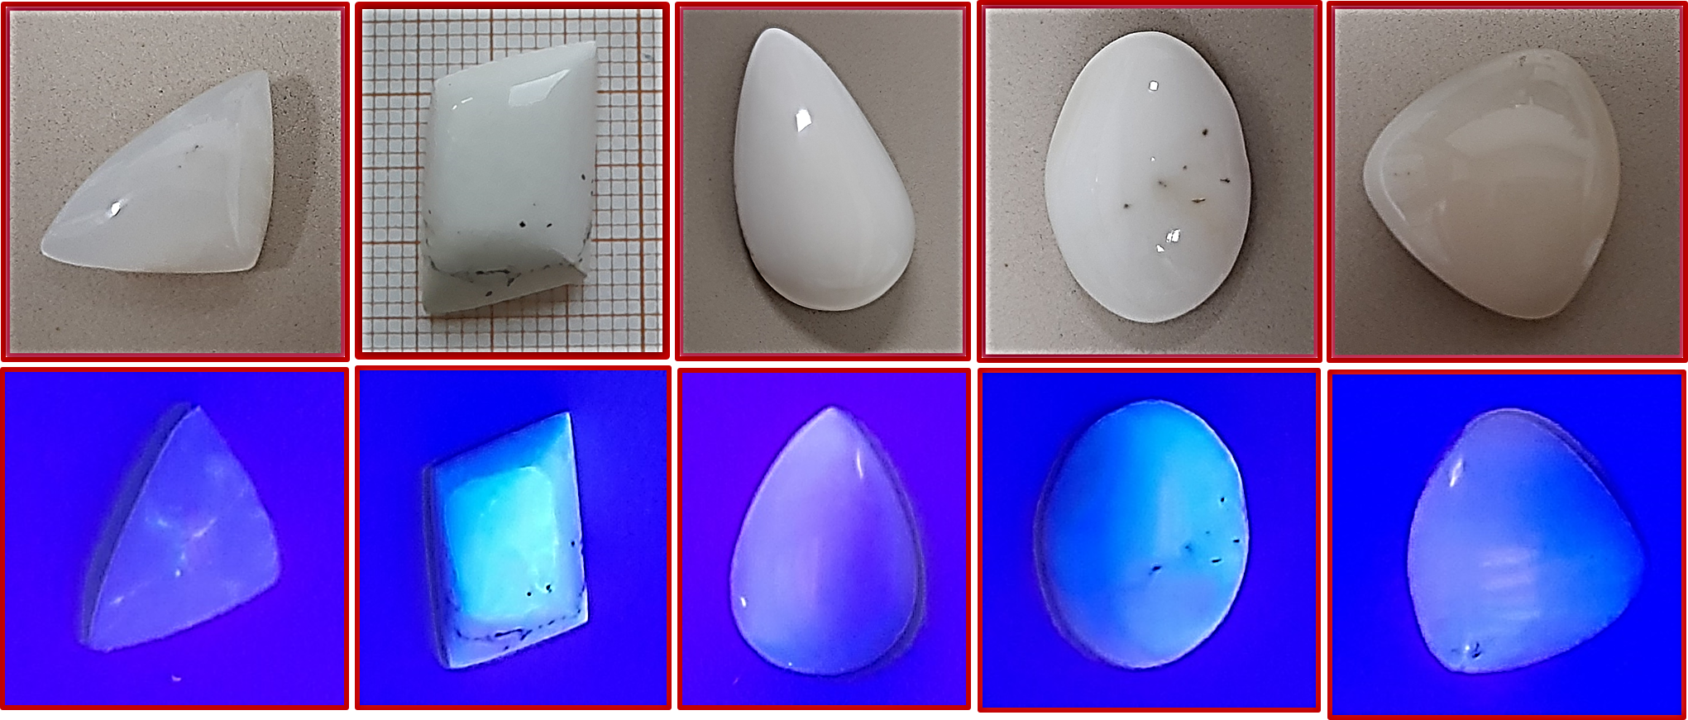
LUCE DIRETTA / UV

Slide 13
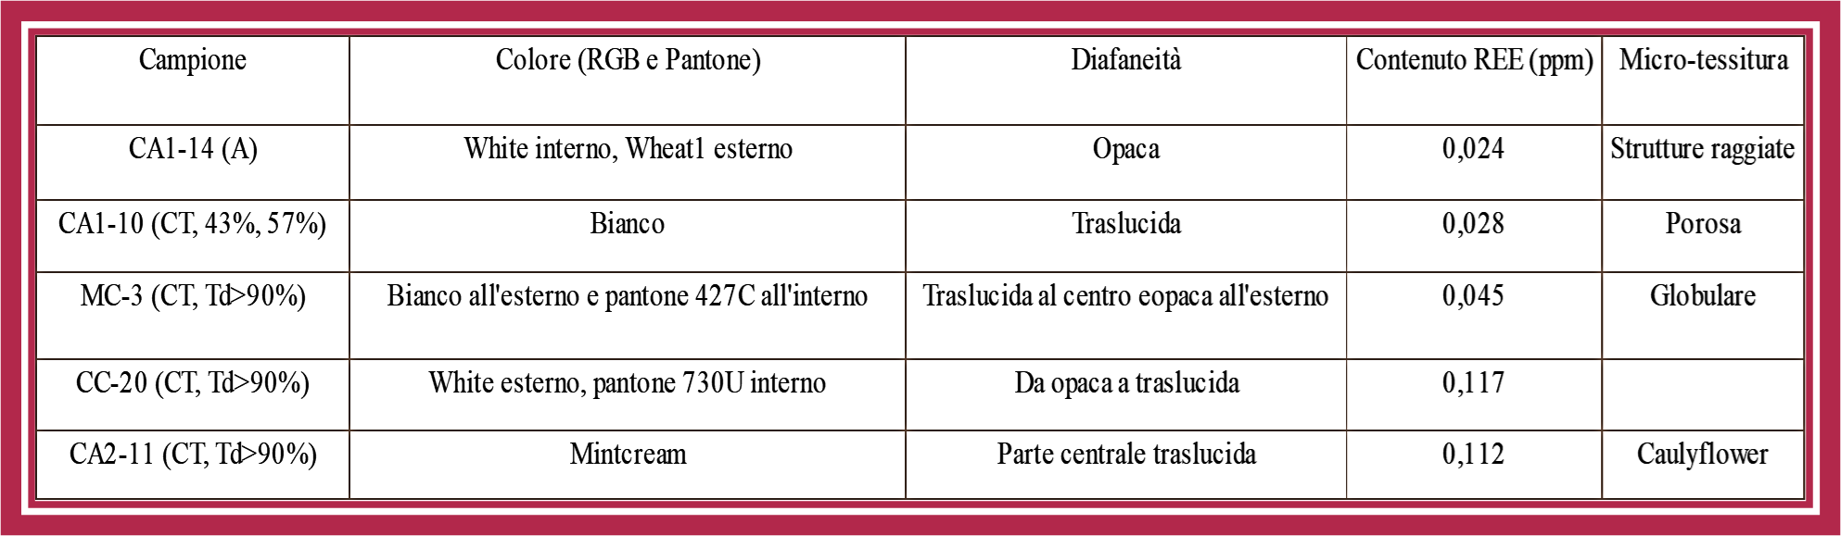
I CARATTERI GEMMOLOGICI

Slide 14
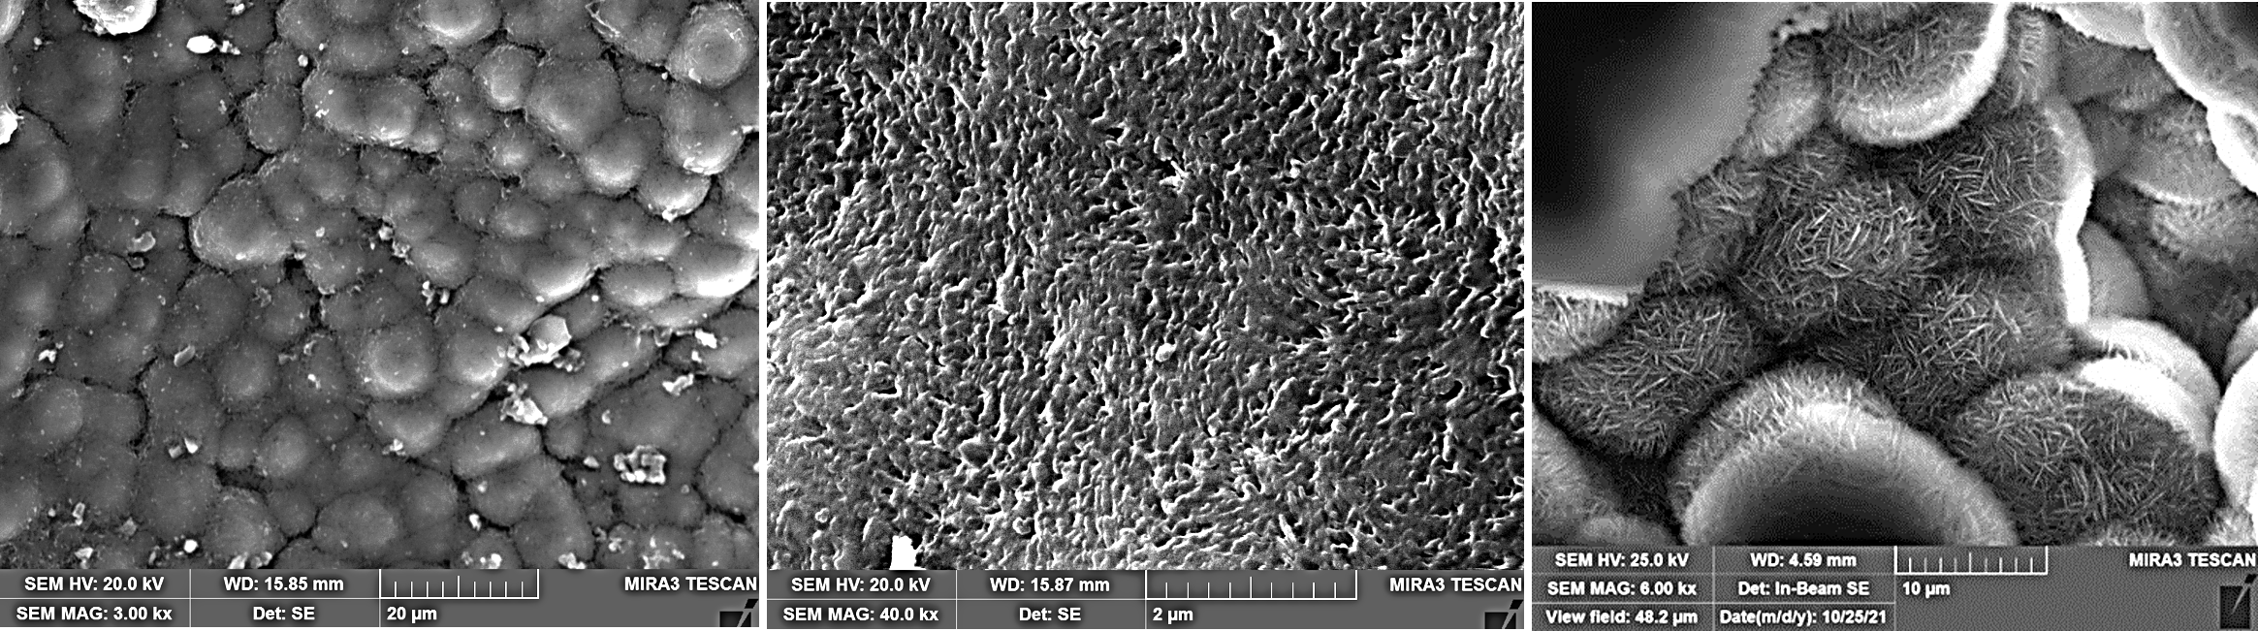
SEM: MICROTESSITURE
LEPISFERE
INCIPIENTE CRISTALLIZZAZIONE
CAULYFLOWER

Slide 15
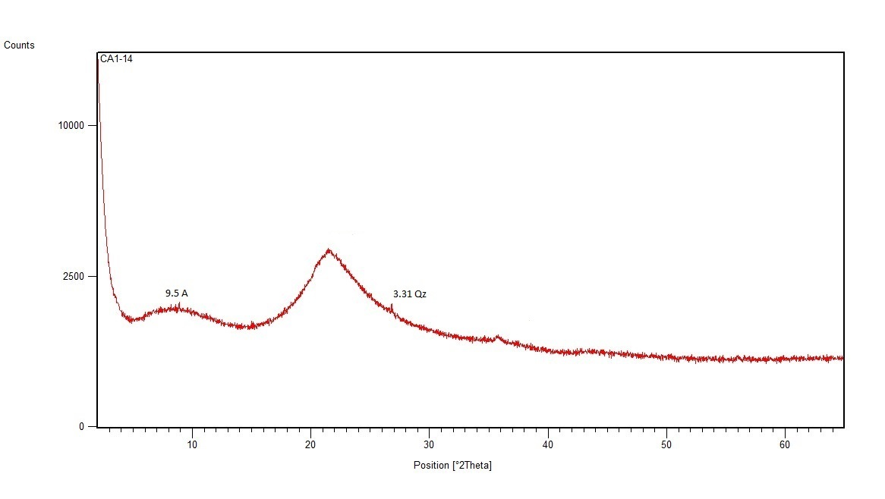
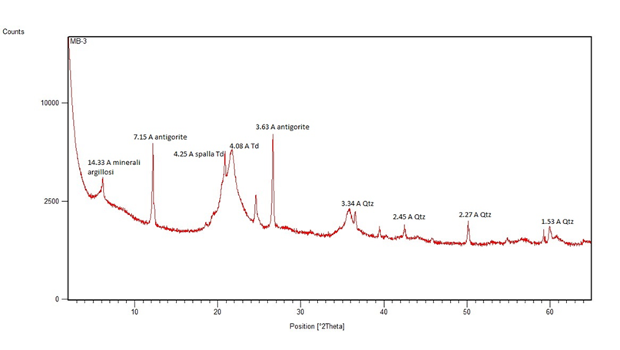
XRPD
OPALE TIPO A
OPALE CT
Analisi XRPD: la maggior parte dei campioni sono opali CT con Td>90%, poco cristallini, ad eccezione del campioni CA1-14 che è amorfo e del campione CA1-10 che ha un contenuto maggiore in cristobalite. Come inclusioni si sono osservate l’antigorite e il quarzo.

Slide 16
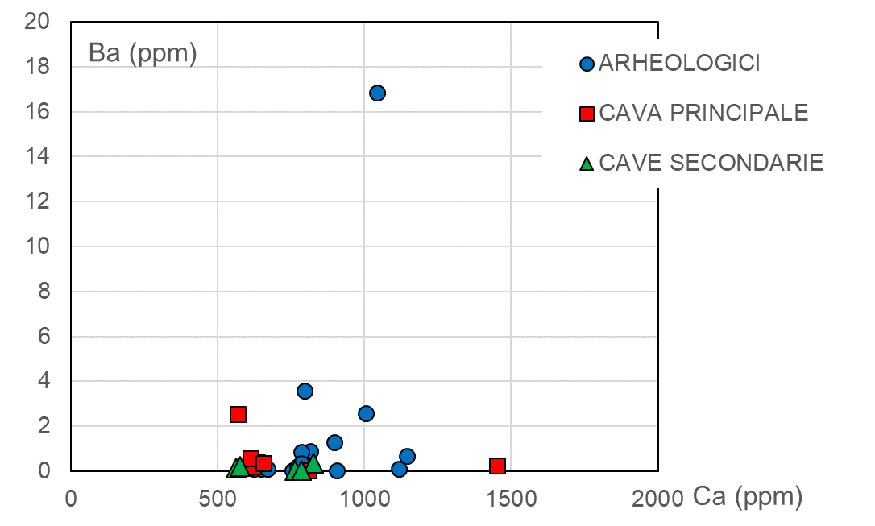
Ba – INDICATORE DEL PROCESSO GENETICO
Gaillou et al., 2008
Notes:
I contenuti di Ba, seppur ridotti in questa serie di campioni, sono un indicatore del processo genetico. La correlazione tra i contenuti di Ca e di Ba collocano questi opali nell’area composizionale dei materiali provenienti dall’Honduras e dagli Stati Uniti (opali CT).
(vedi ovale verde pieno)

Slide 17
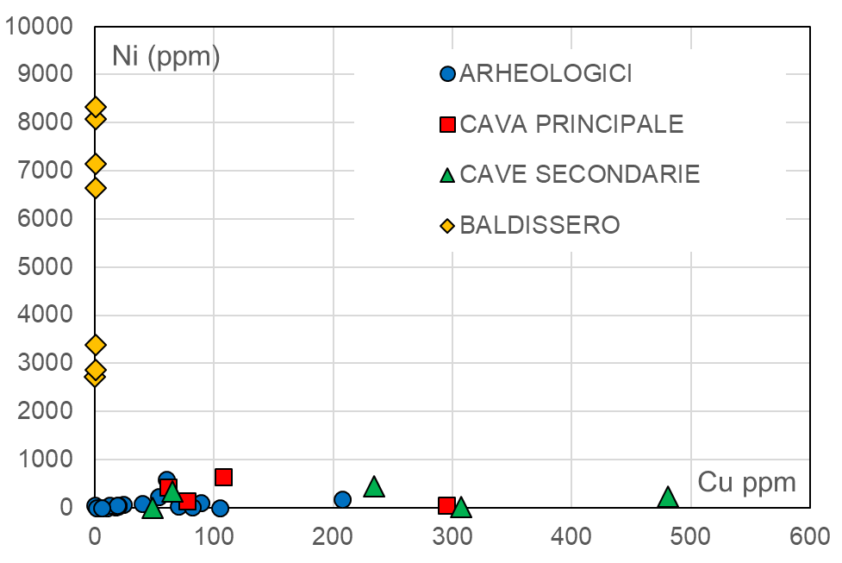
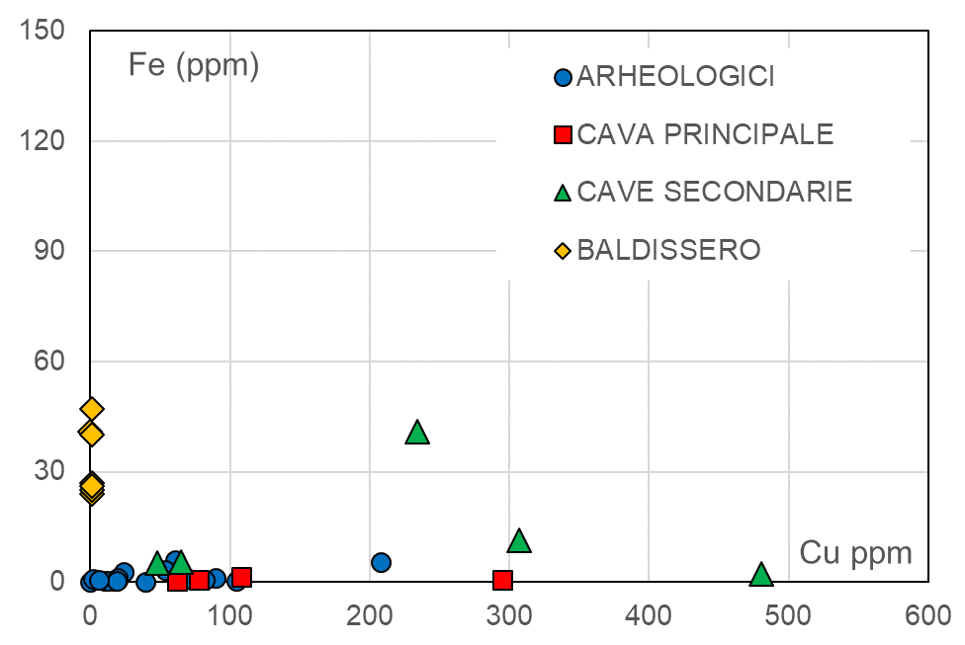
ancora alcuni aspetti gemmologici
Caucia et al, 2020.
Caucia et al, 2020.
Se Ba è un indicatore del processo genetico, per i suoi contenuti molto ridotti, alcuni elementi in tracce risultano caratterizzanti per questa serie di materiali.
Il Ni è un elemento del tutto assente negli opali provenienti dai depositi più conosciuti e studiati in letteratura; solo gli opali verdi della Tanzania (crysopal) e quelli storici denominati «opali Ungheresi» presentano valori molto alti, da cui il colore. (Caucia et al., 2012).

Slide 18
alcuni aspetti archeometrici
Caucia et al, 2020.
Caucia et al, 2020.
I dati geochimici preliminari mostrano una buona sovrapposizione tra i reperti archeologici e la campionatura delle cave e degli affioramenti. Occorre però notare che non sono distinguibili le singole fonti di approvvigionamento dell’opale grezzo, mentre ben distinguibile è il materiale preveniente da Baldissero.
Occorre pertanto massima attenzione nel ricostruire percorsi di provenienza di materie prime o di scambio/commercio, in ambito archeologico e storico.

Slide 19
CONCLUSIONI
Gli opali della zona di Caselette sono CT (paracristallini) con un contenuto in tridimite > 90%, confermato anche dalle micro-tessiture osservate in microscopia elettronica a scansione.
Le inclusioni osservate sono todorokite, ematite, antigorite e minerali argillosi (presenti come impurezze) e determinano la concentrazione di elementi minori quali Ca, Mg, Mn, Al, Fe, (Ti), Cu, Ni.
La quantità modesta di Ba è tipica degli opali caratterizzati da incipiente cristallizzazione (varietà C e CT), peculiarità questa che li distingue dagli opali sedimentari; come riportato in letteratura, anche questi opali sono poveri di REE, in particolare LREE.
I dati geochimici permettono di distinguere gli opali di Caselette da quelli arealmente prossimi di Baldissero; non è però possibile distinguere il materiale di ciascuna cava e/o affioramento. Tale considerazione appare scontata, così come la sovrapposizione dei dati tra i reperti della villa romana ed il materiale delle cave, tuttavia tale evidenza risulta importante dal punto di vista metodologico. Negli studi di provenienza occorre fare attenzione alla qualità ed alla rappresentatività della campionatura geologica (materie prime).

Slide 20
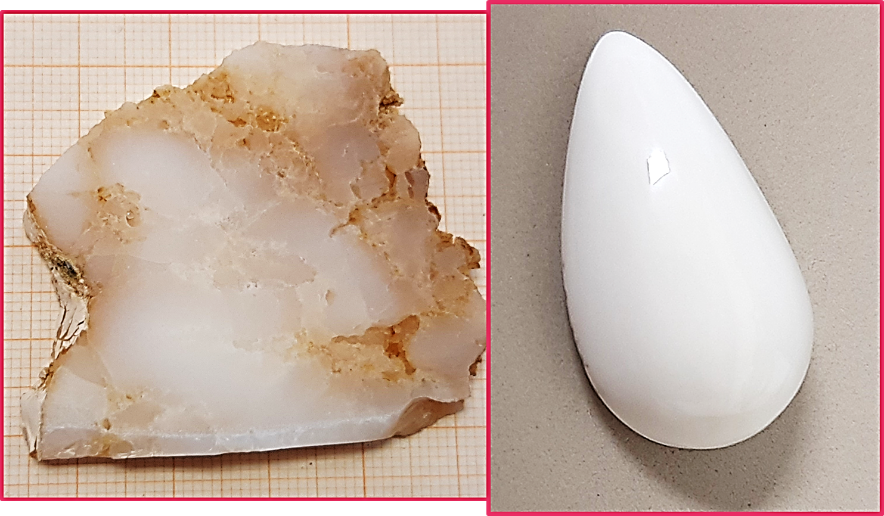
GRAZIE PER L’ATTENZIONE

